Slide 1
Después del registro...
.mcd
Seed
Bitácora
Log File

Slide 2
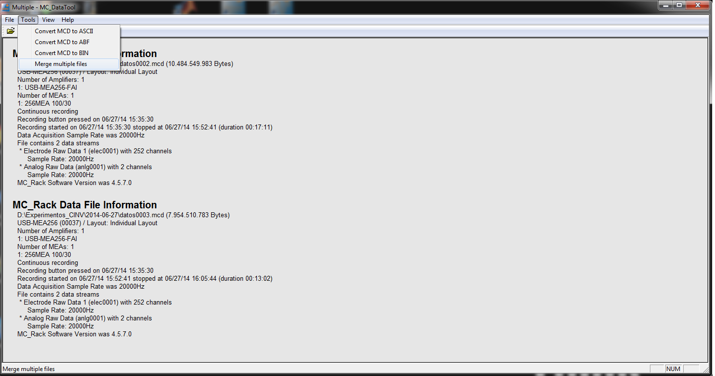
Si los .mcd están en varios archivos
Mezclar .mcd a partir del MCD Data Tool

Slide 3
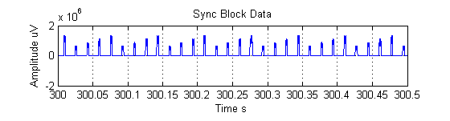
Extraer y analizar señal de sincronía
Consta de 2 pasos:
1. get_synchrony_signal ( .mcd x)
este script da como salida un .mat con la señal de sincronía

Slide 4
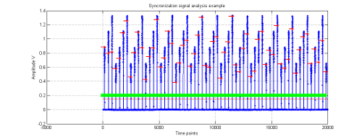
Extraer y analizar señal de sincronía
Consta de 2 pasos:
2. syn_signal_analyzer ( .mat)
este script da como salida un .txt con los datos de inicio y fin de cada frame del estímulo

Slide 5
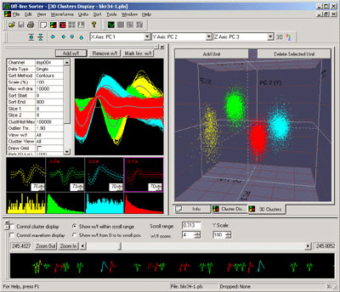
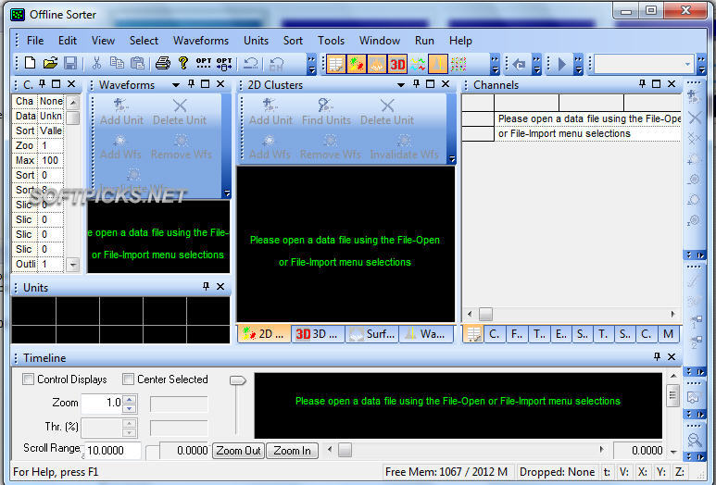
Spike Sorting

Slide 6
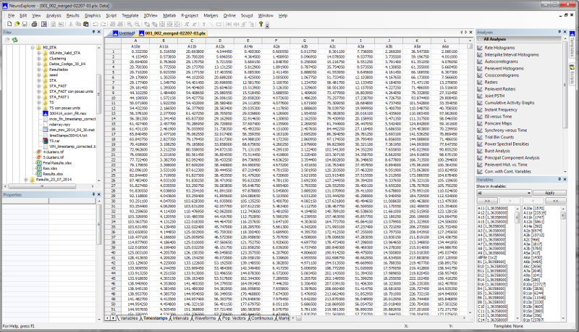
Neuroexplorer para guardar tiempos de spikes

Slide 7
Scripts para generar parámetros del STA
En python
readwrite_timestamps.py - - sourceFolder
- - outputFolder
genera una carpeta que contiene todas las units y sus timestamps separados por subcarpetas
En matlab
get_stim_from_seed_sta( seed_file,first_file,nimag,blocks, outputname ,do_v7 )
genera un .mat con el estímulo presentado

Slide 8
Mínimos parámetros para STA
Script en python sta.py
--sourceFolder (Fichero donde se encuentran los timestamps de cada unidad)
--startUnit
--endUnit
--outputFolder
--syncFile (fichero de inicio_fin_frames)
--stimMiniv7 o –stimMiniv73 (fichero del estímulo, para más de 100 000 imágenes tiene que usarse v73)

Slide 9
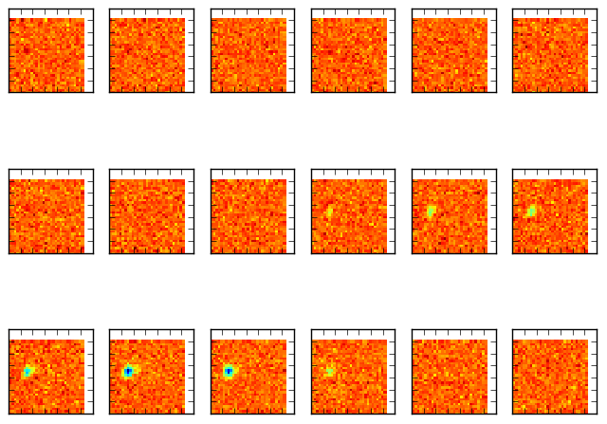
STA

Slide 10
Después del STA
Script en matlab para calcular calidad del STA:
sta_inspector (units) genera un fichero con cada unidad y su SNR y ademas imágenes con un valor de SNR calculado como:
snr_total=20*log10(abs(max_total-min_total)./ims_total)

Slide 11
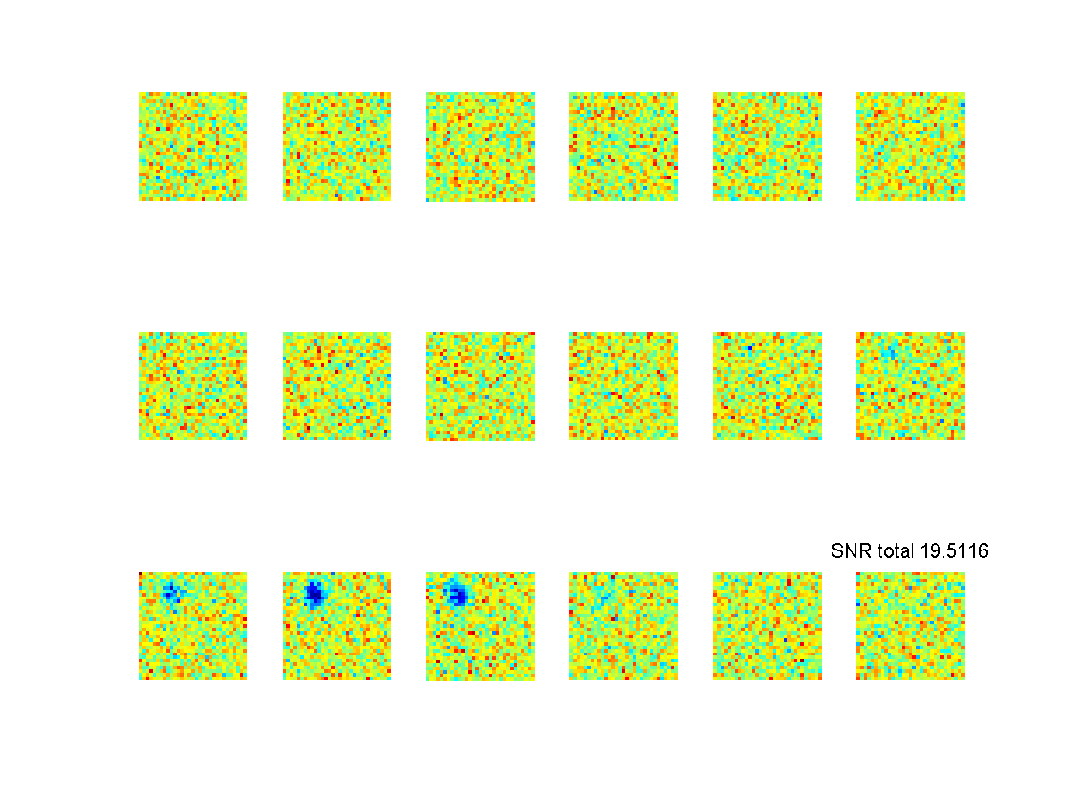
Imagen resultante del STA_inspector

Slide 12
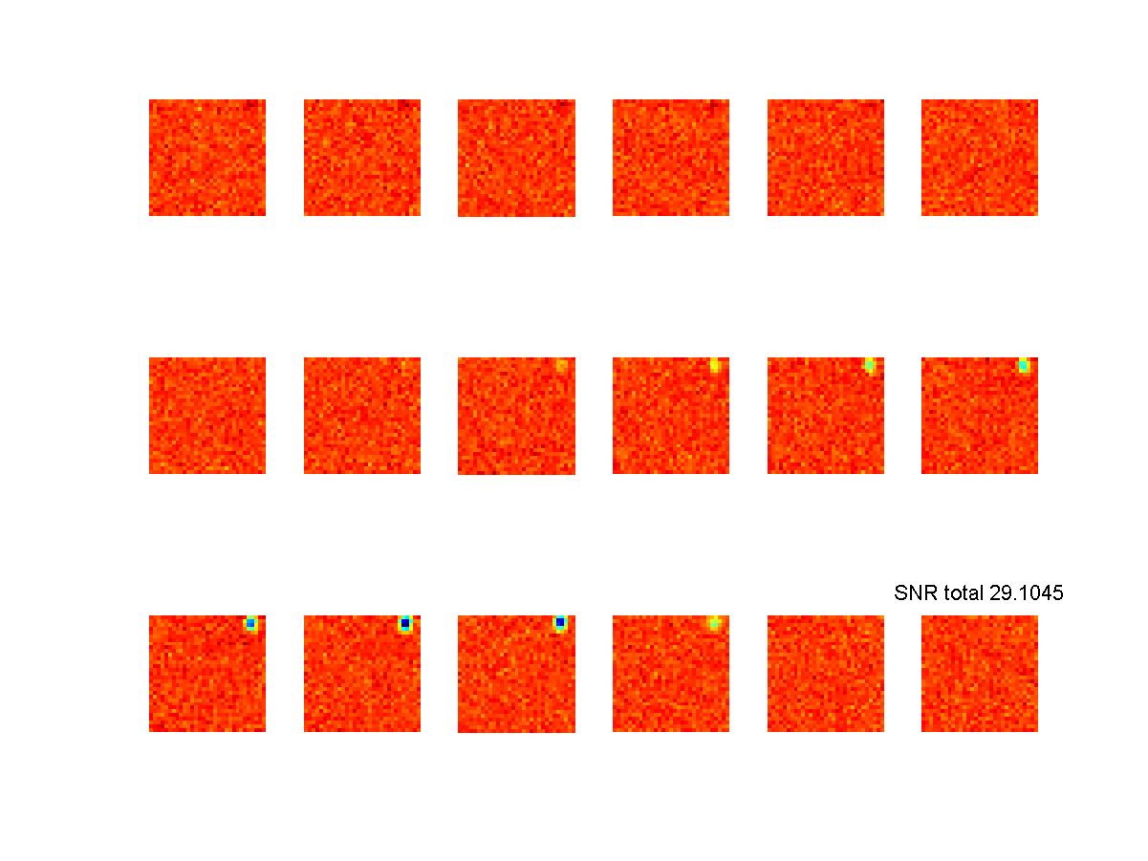
Imagen resultante del STA_inspector

Slide 13
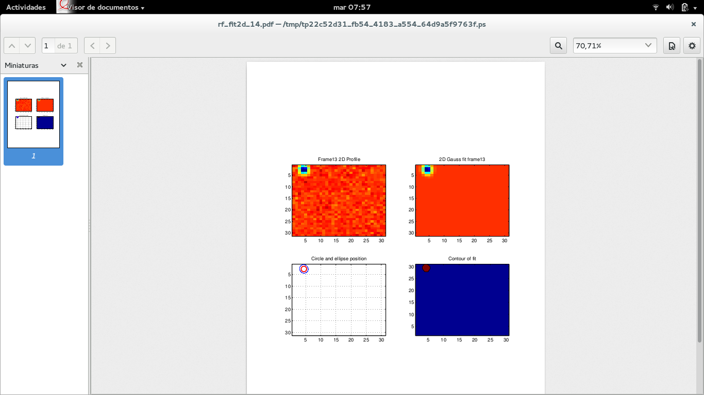
Ajuste Gaussiano
Script en matlab : Gauss2dfitSTA ( unit_STA.mat )

Slide 14
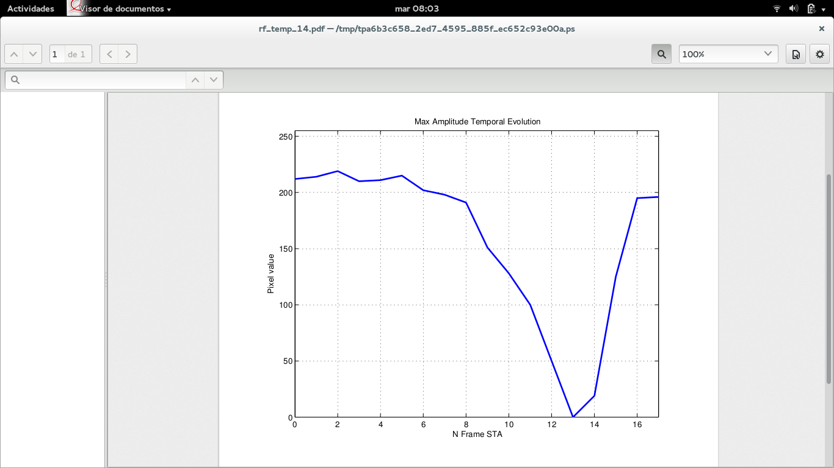
Ajuste Gaussiano

Slide 15
Clustering
Realiza el método de clasificación Kmeans a los datos resultantes del STA despues de haberles realizado ajuste gaussiano.
K-means es un método de agrupamiento, que tiene como objetivo la partición de un conjunto de n observaciones en k grupos en el que cada observación pertenece al grupo más cercano a la media.
Script en python pca.py
--sourceFolder (default: None)
--outputFolder (default: None)
--clustersNumber (default: 5)
--framesNumber (default: 20)

Slide 16
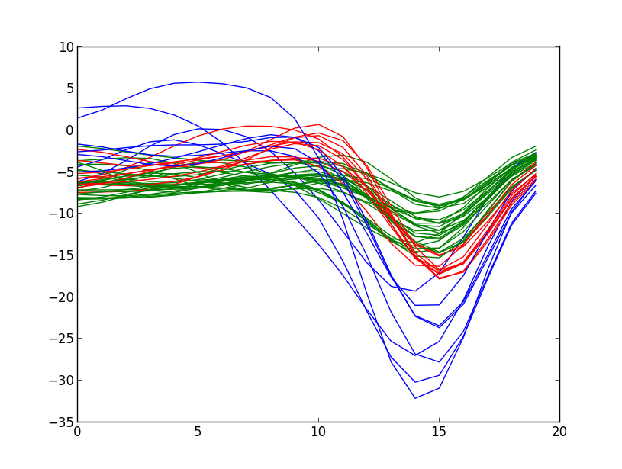
Clustering

Slide 17
Tabla de resultados
Units | Spikes | STA | ON/OFF | Radio A | Radio B | Area | Angulo | Posición X | Posición Y | SNR
B15a | 2885 | 1 | Off | 1.3006851201 | 1.03204113421 | 4.21501211629 | 62.8855988009 | 30.8227840862 | 1.00000103719 | 31,9353240254
B13b | 4605 | 1 | Off | 1.17006650524 | 1.70512592043 | 6.26464768188 | 104.531913575 | 28.4194124153 | 1.00057344724 | 30,9525442713
A12a | 5861 | 1 | Off | 1.66769705604 | 2.72214233579 | 14.2546855049 | 96.7873154936 | 27.4748328147 | 1.00000139291 | 30,9370728965
C15b | 5429 | 1 | Off | 2.81631393368 | 1.67907029193 | 14.8483976447 | 80.49773605 | 30.9999999858 | 2.33007729672 | 30,4107386919
D15a | 3413 | 1 | Off | 1.30785637347 | 1.98943912183 | 8.16996799423 | 14.4732821278 | 31.0 | 5.29253930946 | 29,9090269943

